Slide 1
WEL COME

Slide 2
পাঠ পরিচিতি
শ্রেণি: একাদশ
বিষয়: তথ্য ও যোগাযোগ প্রযুক্তি
সময়: ৫০ মিনিট
শিক্ষক পরিচিতি
মোঃ আব্দুল আলীম
চর বারুইটারী আলিম মাদ্রাসা
প্রভাষক (রাষ্ট্র বিজ্ঞান)
aalim3620@gmail.com
Mobile: 01713735152
Notes:
এই স্লাইড এর মাধ্যমে শিক্ষক পরিচিতি ও পাঠ পরিচিতি থাকবে। এই স্লাইডটি দেখিয়ে বুঝাতে হবে শিক্ষক ও পাঠ সম্পর্কে ধারণা।

Slide 3
DATA COMMUNICATION

Slide 4
ডেটা কমিউনিকেশন মাধ্যম-
১। তার মাধ্যম:
ক) কো-এক্সিয়েল ক্যাবল
খ) টুইস্টেড পেয়ার ক্যাবল
গ) অপটিক্যাল ফাইবার
২। তারবিহীন মাধ্যম:
ক) রেডিও ওয়েভ
খ) মাইক্রোওয়েভ
গ) ইনফ্রারেড

Slide 5
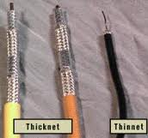
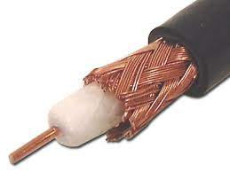
কো-এক্সিয়াল ক্যাবল:

Slide 6
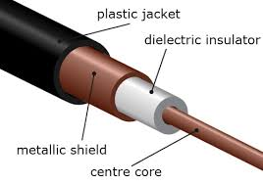
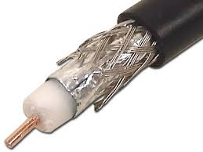
আউট সাইড
ইনসুলেশন
কপার মেস
কো-এক্সিয়াল ক্যাবল
ফোমের ইনসুলেশন
কপার ওয়্যার

Slide 7
কপার ওয়্যার: এর মধ্য দিয়ে ডেটা প্রবাহিত হয়।
ফোমের ইনসুলেশন: কপার ওয়্যার যাতে বেঁকে বা কুঁচকে না যায় সেজন্য ব্যবহৃত হয়।
কপার মেস: বাইরের তাপ , চাপ ও EMI থেকে কপার ওয়্যারকে রক্ষা করে যাতে নির্বিঘ্নে ডেটা চলাচল করতে পারে অর্থাৎ ইহা ভিতরের তারে প্রেরিত উপাত্ত সিগনালের ব্যাতিচার রোধ করে।
আউট সাইড ইনসুলেশন: তার যাতে নষ্ট না হয়ে যায় সেজন্য এটা ব্যবহৃত হয়।

Slide 8
প্রকার ভেদ:
দুই প্রকার। যথা-
1.থিননেট:
পুরুত্ব : ০.২৫ ইঞ্চি
ট্রান্সমিশন ডিসটেন্স: ১৮৫ মিটার (রিপিটার ছাড়া)
ট্রান্সমিশন স্পীড: ১০Mbps
2.থিকনেট:
পুরুত্ব : ০.৫ ইঞ্চি
ট্রান্সমিশন ডিসটেন্স: 500 মিটার(রিপিটার ছাড়া)
ট্রান্সমিশন স্পীড: ১০Mbps

Slide 9
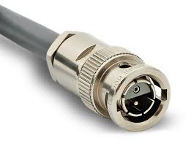
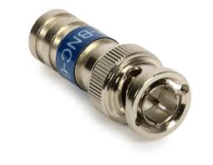
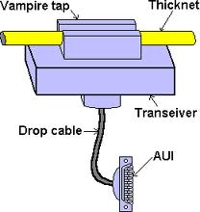
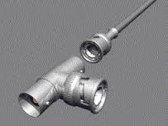
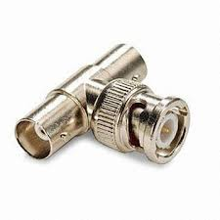
কানেকশন: সাধারনত BNC কানেক্টর দিয়ে কানেকশন দেওয়া হয়।

Slide 10
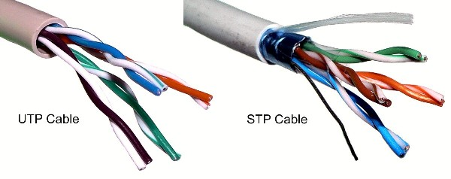
টুউস্টেড পেয়ার ক্যাবল:

Slide 11
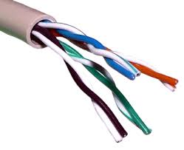
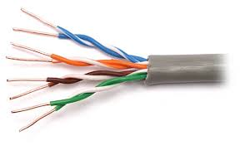
প্রকারভেদ: দুই প্রকার:
১। ইউটিপি(আনশিল্ডেড টুইস্টেড পেয়ার ক্যাবল)
ব্যান্ডউইডথ: ১০ Mbps ট্রান্সমিশন ডিসটেন্স: 155 মিটার (রিপিটার ছাড়া)হতে পারে তবে বাস্তবে ১০০মিটার। তবে এটিনিউয়েশন আছে।

Slide 12
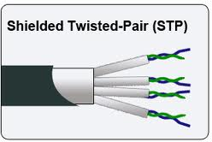
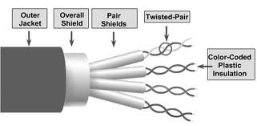
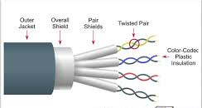
২। এসটিপি(শিল্ডেড টুইস্টেড পেয়ার ক্যাবল)ব্যান্ডউইডথ: ১৬ Mbps তবে ৫০০ Mbps হতে পারে ট্রান্সমিশন ডিসটেন্স:১০০ মিটার

Slide 13
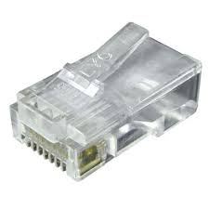
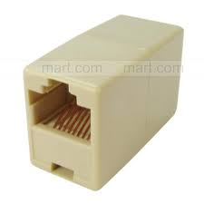
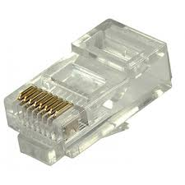
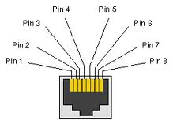
কানেকশন: সাধারণত RJ45 কানেক্টর দিয়ে কানেকশন দেওয়া হয়।
RJ45 কানেক্টর ও পোর্ট

Slide 14
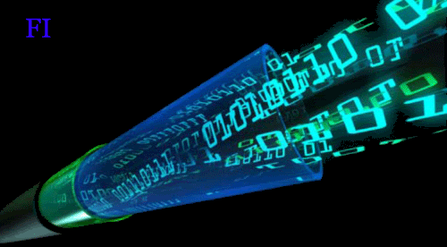
অপটিক্যাল ফাইবার

Slide 16
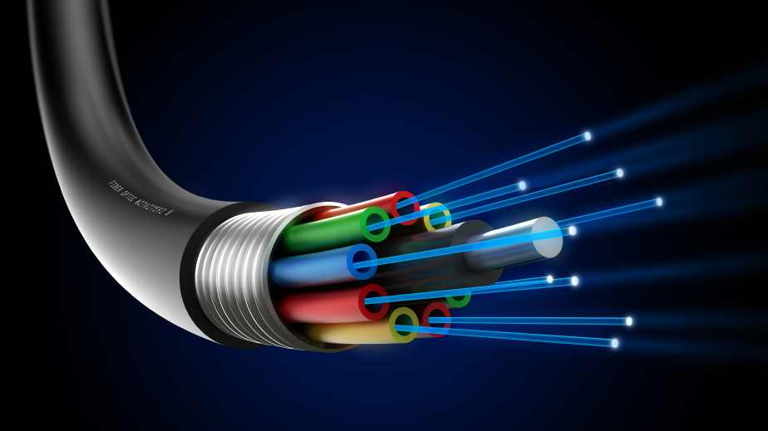

Slide 17
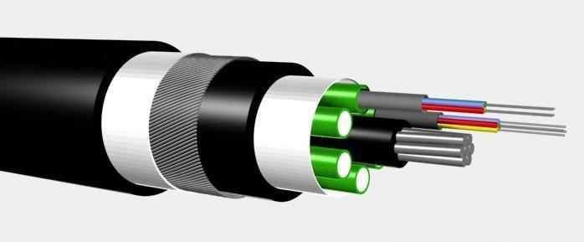
অপটিক্যাল ফাইবার

Slide 18
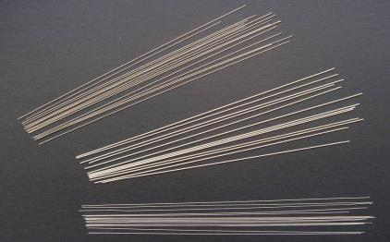
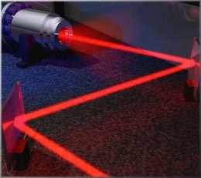
অপটিক্যাল ফাইবার হলো ডাই ইলেকট্রিক পদার্থ দ্বারা তৈরি এক ধরণের কাঁচ তন্তু যা আলো নিবন্ধকরণ ও পরিবহনে সক্ষম

Slide 19
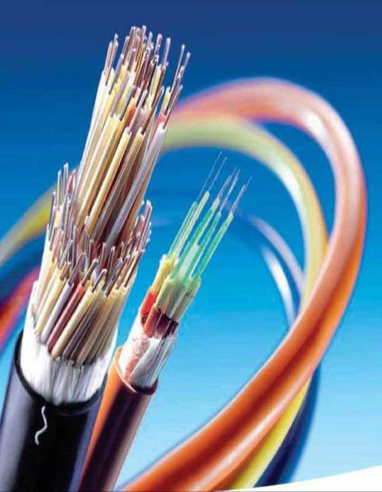
এটি ভিন্ন প্রতিসরাংকের ডাই-ইলেকট্রিক পদার্থ দিয়ে তৈরি।

Slide 20
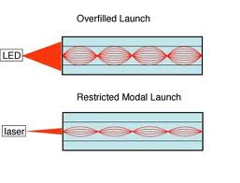
অপটিক্যাল ফাইবার:
কেন্দ্রের মুল তারটি তৈরি হয় কাঁচ অথবা স্বচ্চ প্লাস্টিক দিয়ে। এখানে এটি ইলেকট্রিক্যাল সিগনালের পরিবর্তে আলোক সিগনাল ট্রান্সমিট করে। ফাইবার অপটিক ক্যাবলের মধ্য দিয়ে দুইভাবে ডেটা যেতে পারে।
লেজার ও
LED।
ব্যান্ডউইথ: ১০০Mbps হতে ২ Gbps

Slide 21
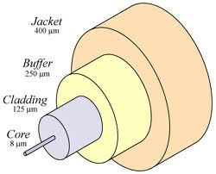
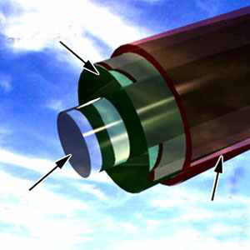
ফাইবার অপটিকস্ এর অংশ
কোর: ভিতরের ডাই-ইলেকট্রিক পদার্থ
ক্লাডিং: কোরকে আবদ্ধ করে রাখা বাইরের ডাই-ইলেকট্রিক পদার্থ
Cladding (Glass)
জ্যাকেট: আবরণ হিসেবে কাজ করে।
Core (Glass)
Jacket (Plastic)

Slide 22
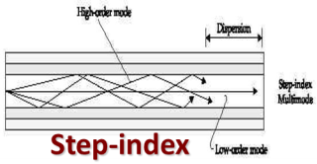
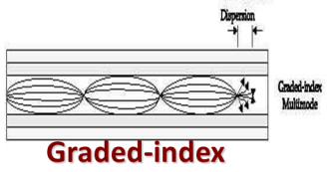
প্রকারভেদ:
প্রতিসরাংকের উপর ভিত্তি করে ফাইবারকে দুইভাগে ভাগ করা হয়।
প্রতিসরাংক সর্বত্র সমান
প্রতিসরাংক কেন্দ্রে বেশী থাকে

Slide 23
কোরের ব্যাস অনুযায়ী দুইভাগে ভাগকরা যায়:
১। সিঙ্গেল মোড- ব্যাস ৮/১২৫ মাইক্রোমিটার। শুধু একটি ট্রান্সমিশন ঘটতে পারে।
২। মাল্টিমোড: ব্যাস ৬২.৫/১২৫ মাইক্রোমিটার। একসাথে একাধিক ট্রান্সমিশন ঘটতে পারে।

Slide 24
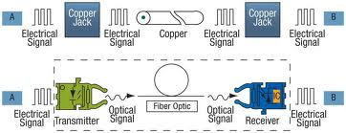
কমিউনিকেশন ব্যবস্থা:

Slide 26
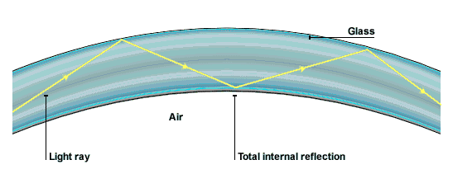
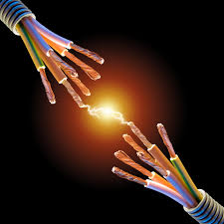
ফাইবার অপটিকস্ এর সুবিধা:
আলোর পূর্ণ অভ্যন্তরীণ প্রতিফলনের মাধ্যমে
আলোক সিগনালে ডেটা প্রবাহিত হয়

Slide 27
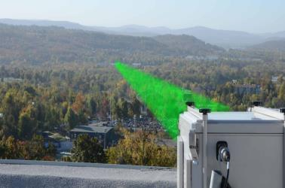
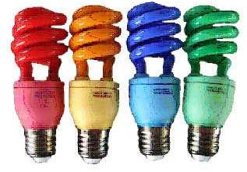
ব্যান্ডউইডথ বেশি
শক্তির ক্ষয় তুলনামুলক কম

Slide 28
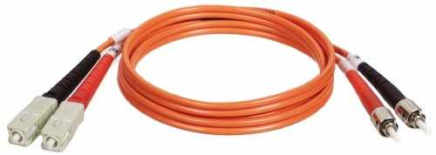
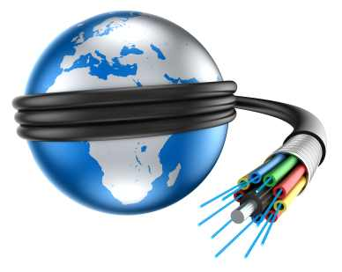
আকারে ছোট ও ওজন কম
রিপিটার ছাড়া অনেক দুর পযর্ন্ত ডেটা স্থানান্তর

Slide 29
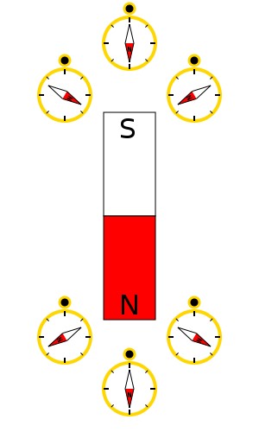
EMI মুক্ত ও এটিনিউয়েশন নেই।
ডেটার নিরাপত্তা ও গোপনীয়তা বজায় রাখে
নির্ভূল ডেটা স্থানান্তর

Slide 30
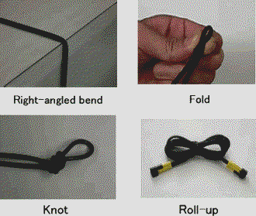
ফাইবার অপটিকস্ -এর অসুবিধা:
ছবিতে কী দেখতে পাচ্ছি?
ফাইবার অপটিকস্ বাঁকানো যায় না অর্থাৎ এই সব ক্ষেত্রে ফাইবার অপটিকস ব্যবহার করা যায় না।

Slide 31
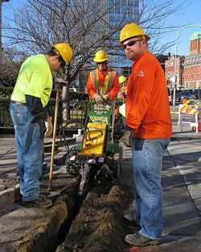
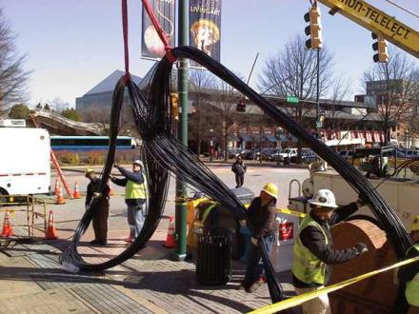
ছবিতে কী দেখতে পাচ্ছি?
তাই ইনস্টলেশন কঠিন ও দক্ষ লোকের প্রয়োজন এবং এই ক্যাবলের দাম বেশি

Slide 32
THANKS

